Slide 1

PLAN DE MERCADEO 2023
Nombre agencia comercial

Slide 2

Resultados 2022
Hechos relevantes 2022 - ADME

Slide 3

DOFA
DOFA
DEBILIDADES
FORTALEZAS
AMENAZAS
OPORTUNIDADES

Slide 4
Resultados 2022
Hacer Zoom en las principales acciones de mercadeo 2022, para marca Mobil™ y Terpel. También para Mobil ™ B2B.
Resumen de acciones de mercadeo 2022
Descripción
(Detalle el tipo de acción y describa su ejecución o mecánica)
Objetivo
Fecha
Inversión
(Key visual)
KPI´s y cumplimientos

Slide 5
Resultados 2022
Hacer Zoom en las principales acciones de mercadeo 2022, para marca Mobil™ B2B.
Resumen de acciones de mercadeo 2022
Descripción
(Detalle el tipo de acción y describa su ejecución o mecánica)
Objetivo.
Fecha
Sector industrial:
Foco producto:
Inversión
Foco Servicio:
(Key visual)
KPI´s y cumplimientos
Galonaje blindado en galones:
Galonaje nuevo en galones:
Etapa del pipeline en la que se encuentran los asistentes o involucrados en la actividad::

Slide 6

Indique los resultados de Mobil B2B en la ejecución en los siguientes ITEMS del 2022
ITEM
Cantidad año
# Clientes impactados
Inv estimada
Eventos de relacionamiento, vistas CDT o planta
Generación de HIPOP o POPs
Plan primera monta o plan prueba

Slide 7
Indique los resultados de Mobil B2C en la ejecución en los siguientes ITEMS del 2022
ITEM
Cantidad año
# PDV impactados
Inv estimada
Avisos PDV
Exhibidores en PDV
Actividades de
rotación en calle

Slide 8

Indique los resultados de Terpel B2C en la ejecución en los siguientes ITEMS del 2022
ITEM
Cantidad año
# PDV impactados
Inv estimada
Avisos PDV
Exhibidores en PDV
Actividades de
rotación en calle

Slide 9
Visión general del mercado
Características de los segmentos en el ADME
(demografía, comportamientos de compra y consumo, intereses, etc)
PCMO
MCO
CVL

Slide 10
Visión general del mercado
Análisis de la competencia en el ADME
OPCIÓN 1
OPCIÓN 2
OPCIÓN 3

Slide 11
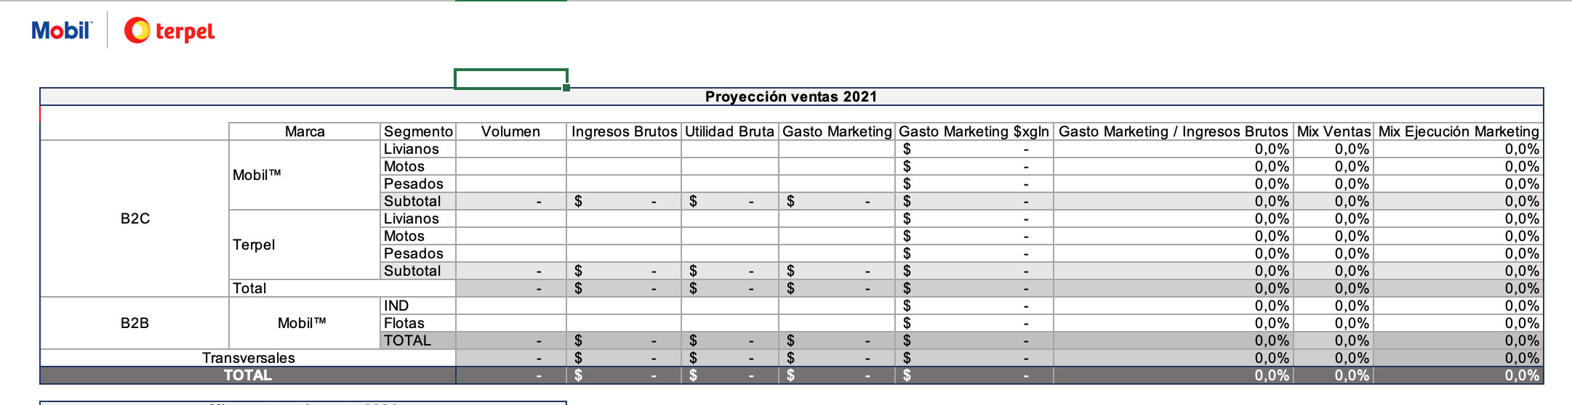

Presupuesto de mercadeo 2023
Marca | Volumen | Ingresos brutos | Utilidad bruta | Gasto marketing | Gasto Marketing $xgln | Gasto Marketing / Ingresos Brutos | Mix Ventas | Mix Ejecución Marketing
Mobil™
Terpel
TOTAL
Canal | Mobil | Terpel | TOTAL
B2C
B2B
TOTAL

Slide 12
Presupuesto de mercadeo 2023
 | Marca | Segmento | Volumen | Ingresos brutos | Utilidad bruta | Gasto marketing | Gasto Marketing $xgln | Gasto Marketing / Ingresos Brutos | Mix Ventas | Mix Ejecución Marketing
B2C | Mobil™ | Livianos
 |  | Motos
 |  | Pesados
 |  | Subtotal
 | Terpel | Livianos
 |  | Motos
 |  | Pesados
 |  | Subtotal
B2B | Mobil™ | IND
 |  | Flotas
 |  | Subtotal
Transversales
TOTAL

Slide 13


Slide 14
Plan mercadeo comercial B2B
Insigth enfocado en el segmento
(qué esta pasando, que ha cambiado, hechos relevantes)
Factores clave de éxito
(qué nos distingue de la competencia y
no es fácilmente copiable)
Estrategia para el segmento
Objetivos
S.M.A.R.T

Slide 15
Indique el compromiso de ejecución en los siguientes ITEMS para el 2023, según las necesidades de su ADEM
OBJETIVO ESTRATEGICO
KPI
Acciones
Inv estimada
Venta de servicios de ingeniería
% de penetración de venta de servicios de ingeniería en cuentas existentes
Generación de HIPOP o POPs con foco en servicios de ingeniería
Plan primera monta o plan prueba
Estudios para dimensionamiento de mercadeo B2B en ADME

Slide 16
Cronograma e Inversión
Segmento | Actividad | Periodo de ejecución |  |  |  | Canal |  |  |  | Presupuesto |  |  |  |  | KPI
 |  | 1Q | 2Q | 3Q | 4Q | CDL | Almacén | Taller | EDS | 1Q | 2Q | 3Q | 4Q | TOTAL
TOTAL

Slide 17



Slide 18
Plan mercadeo comercial B2C
Insigth enfocado en el segmento
(qué esta pasando, que ha cambiado, hechos relevantes)
Factores clave de éxito
(qué nos distingue de la competencia y
no es fácilmente copiable)
Estrategia para el segmento
Objetivos
S.M.A.R.T

Slide 19
Indique el compromiso de ejecución en los siguientes ITEMS para el 2023, según las necesidades de su ADEM
ITEM
Cantidad año
# PDV impactados
Inv estimada
Avisos PDV
Exhibidores en PDV
Actividades de
rotación en calle

Slide 20
Cronograma e Inversión
TRANSVERSAL
Segmento | Actividad | Periodo de ejecución |  |  |  | Canal |  |  |  | Presupuesto |  |  |  |  | KPI
 |  | 1Q | 2Q | 3Q | 4Q | CDL | Almacén | Taller | EDS | 1Q | 2Q | 3Q | 4Q | TOTAL
TOTAL

Slide 21
Cronograma e Inversión
PVL
Segmento | Actividad | Periodo de ejecución |  |  |  | Canal |  |  |  | Presupuesto |  |  |  |  | KPI
 |  | 1Q | 2Q | 3Q | 4Q | CDL | Almacén | Taller | EDS | 1Q | 2Q | 3Q | 4Q | TOTAL
TOTAL

Slide 22
Cronograma e Inversión
MCO
Segmento | Actividad | Periodo de ejecución |  |  |  | Canal |  |  |  | Presupuesto |  |  |  |  | KPI
 |  | 1Q | 2Q | 3Q | 4Q | CDL | Almacén | Taller | EDS | 1Q | 2Q | 3Q | 4Q | TOTAL
TOTAL

Slide 23
Cronograma e Inversión
CVL
Segmento | Actividad | Periodo de ejecución |  |  |  | Canal |  |  |  | Presupuesto |  |  |  |  | KPI
 |  | 1Q | 2Q | 3Q | 4Q | CDL | Almacén | Taller | EDS | 1Q | 2Q | 3Q | 4Q | TOTAL
TOTAL

Slide 24


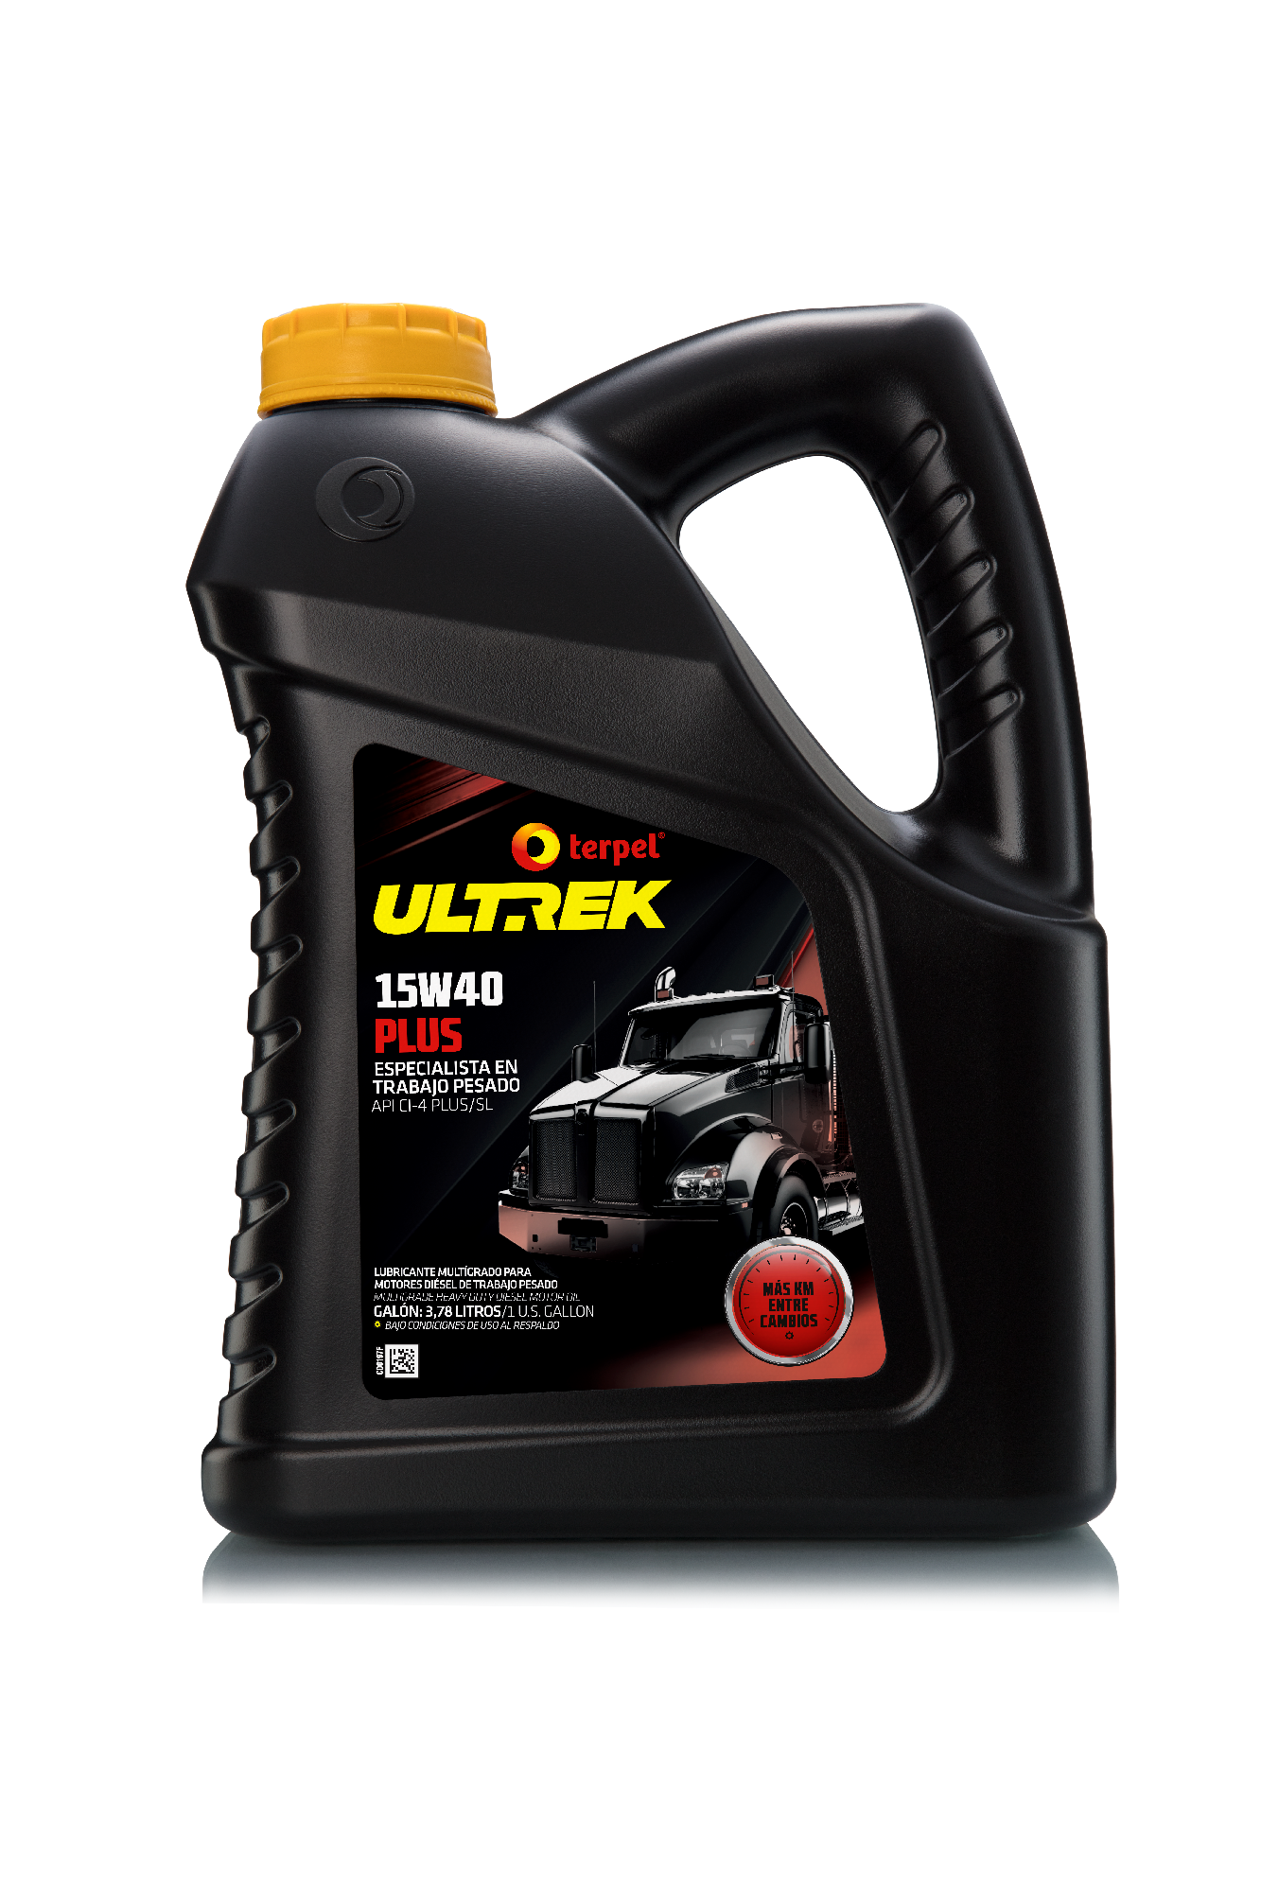


Plan de Mercadeo 2023

Slide 25
Plan mercadeo comercial B2C
Insigth enfocado en el segmento
(qué esta pasando, que ha cambiado, hechos relevantes)
Factores clave de éxito
(qué nos distingue de la competencia y
no es fácilmente copiable)
Estrategia para el segmento
Objetivos
S.M.A.R.T

Slide 26
Indique el compromiso de ejecución en los siguientes ITEMS para el 2023, según las necesidades de su ADEM
ITEM
Cantidad año
# PDV impactados
Inv estimada
Avisos PDV
Exhibidores en PDV
Actividades de
rotación en calle

Slide 27
Cronograma e Inversión
TRANSVERSAL
Segmento | Actividad | Periodo de ejecución |  |  |  | Canal |  |  |  | Presupuesto |  |  |  |  | KPI
 |  | 1Q | 2Q | 3Q | 4Q | CDL | Almacén | Taller | EDS | 1Q | 2Q | 3Q | 4Q | TOTAL
TOTAL

Slide 28
Cronograma e Inversión
PVL
Segmento | Actividad | Periodo de ejecución |  |  |  | Canal |  |  |  | Presupuesto |  |  |  |  | KPI
 |  | 1Q | 2Q | 3Q | 4Q | CDL | Almacén | Taller | EDS | 1Q | 2Q | 3Q | 4Q | TOTAL
TOTAL

Slide 29
Cronograma e Inversión
MCO
Segmento | Actividad | Periodo de ejecución |  |  |  | Canal |  |  |  | Presupuesto |  |  |  |  | KPI
 |  | 1Q | 2Q | 3Q | 4Q | CDL | Almacén | Taller | EDS | 1Q | 2Q | 3Q | 4Q | TOTAL
TOTAL

Slide 30
Cronograma e Inversión
CVL
Segmento | Actividad | Periodo de ejecución |  |  |  | Canal |  |  |  | Presupuesto |  |  |  |  | KPI
 |  | 1Q | 2Q | 3Q | 4Q | CDL | Almacén | Taller | EDS | 1Q | 2Q | 3Q | 4Q | TOTAL
TOTAL

Slide 31

LA EJECUCIÓN DE UNA ESTRATEGIA
GANADORA DEPENDE DE UNA
IMPLEMENTACIÓN IMPECABLE,
¡ESTAMOS SEGUROS
QUE TU PUEDES LOGRARLO!
NUESTRO PLAN ESTÁ DISEÑADO PARA SEGUIR CRECIENDO
SOMOS 1 EQUIPO Y
¡PODEMOS LOGRARLO CON LA MEJOR ENERGIA!

Slide 32

UN TIP PARA RECORDAR

Slide 33
OBJETIVOS
S
M
A
R
T
Específicos
Medibles
Alcanzable
Realista
Oportuno
Measurable
Specific
Realistic
Time-bound
Attainable

Slide 34
Específicos (Specific):
Los objetivos deben definirse de forma detallada y concreta, no pueden dejar lugar a interpretaciones.
Medibles (Measurable):
Un buen objetivo debe poder medirse con facilidad. Esto ayudará a marcar unos parámetros de rendimiento.
Alcanzables (Attainable):
Marcar unos objetivos poco realistas no nos servirá para nada más que para crear stress y una sensación de frustración innecesaria.
Relevantes (Relevant):
Procure que vayan vinculados a aquello que mayor relevancia puede aportar a la empresa.
Acotados en el tiempo
(Time-based):
Debemos marcar un marco temporal para la realización del objetivo. No ayuda a mantener siempre un cierto nivel de urgencia.

Slide 35
OBJETIVO GENERAL DE VENTAS:
Aumentar las ventas para este año en el segmento X
OBJETIVO SMART DE VENTAS:
Aumentar las ventas en un 20% (de $2000M a $24000M al mes) en los próximos 12 meses, para poder lograr el liderazgo del segmento XX

